Slide 1
前言
在開發資料庫系統時，首要的工作是先做資料庫的分析，在做資料庫分析工作時，需要先與使用者進行需求訪談，藉由訪談的過程來了解使用者對資料庫的需求，以便讓資料庫設計師來設計符合企業所需要的資料庫。
在需求訪談過程中，資料庫設計者會將使用者對資料的需求製作成規格書，這個規格書可以是用文字或符號來表達，然而，一般設計者會以雙方較容易了解的圖形符號形式的規格書來呈現，並輔助一些詳盡描述的說明文件。圖形符號的規格書有許多種方法表現，一般最常被使用的就是E-R圖(Entity Relationship Diagram，又稱實體關係圖)。
Notes:
圖：
接下來，我們可以從圖1-1來說明「資料與資訊的關係」
當我們「輸入原始成績」之後，如何輸出一張成績單呢？那就必須要透過「程式」來進行處理，
而在資料結構中，程式=資料結構+演算法

Slide 2
3-1 實體關係模式的概念
【定義】實體關係模式(Entity-Relation Model)？
它是用來描述「實體」與「實體」之間關係的工具。
【實體】是指用以描述真實世界的物件。
【例如1】學生、員工、產品等等都是屬於實體。
【例如2】在實務需求上我們可以將「實體」轉換成各種資料表：
學生實體➔學生資料表
員工實體➔員工資料表
產品實體➔產品資料表
【關係】是指用來表示「一個實體」與「另一個實體」關聯的方式。
【例如】一對一關係、一對多關係、多對多關係。
Notes:
圖：
接下來，我們可以從圖1-1來說明「資料與資訊的關係」
當我們「輸入原始成績」之後，如何輸出一張成績單呢？那就必須要透過「程式」來進行處理，
而在資料結構中，程式=資料結構+演算法

Slide 3
ER圖的符號表
「實體關係模式」是利用「圖形化」的表示法，可以很容易的被一般非技術人員所了解。因此，「實體關係模式」可視為設計者與使用者溝通的工具與橋樑。
基本上，實體(Entity)與關係(Relation)是用來將事物加以模式化，並且以「圖形」表示的方式來顯示語意。如下表所示。
ER圖之組成元素 | 表示符號 | 說明
實體(Entity) |  | 用以描述真實世界的物件。 例如：學生、員工及產品。
屬性(Attribute) |  | 用來描述實體的性質。 例如：學生的學號、姓名。
鍵值(Key) |  | 用來辨認某一實體集合中的每一個實體的唯一性。 例如：學號、身分證字號。
關係(Relationship) |  | 用來表示一個實體與另一個實體關聯的方式。 例如：一對一關係、一對多關係、多對 多關係。
Notes:
圖：
接下來，我們可以從圖1-1來說明「資料與資訊的關係」
當我們「輸入原始成績」之後，如何輸出一張成績單呢？那就必須要透過「程式」來進行處理，
而在資料結構中，程式=資料結構+演算法

Slide 4
【實例】
假設資料庫設計者與使用者進行訪談之後，描述了一段事實「情境」的需求如下：
1. 每一位客戶可以下一張以上的訂單，也可以沒有下訂單，
2. 但是，每一張訂單一定會有一位客戶的下單資料。
請將以上的「情境」轉換成E-R圖。
說明：一個「實體」在關聯式資料庫中視為一個「資料表」，對於一個
實體而言，它可以含有多個「屬性」(Attribute)用以描述該實體，
在關聯式資料庫中，則以資料表的「欄位」來表示。
Notes:
圖：
接下來，我們可以從圖1-1來說明「資料與資訊的關係」
當我們「輸入原始成績」之後，如何輸出一張成績單呢？那就必須要透過「程式」來進行處理，
而在資料結構中，程式=資料結構+演算法

Slide 5
3-2 實體（Entity）
實體(Entity)是用以描述真實世界的物件。基本上，實體的定義如下：
【定義】
1.用來描述實際存在的事物(如：學生)，
也可以是邏輯抽象的概念(如：課程)。
2.必須可以被識別，亦即能夠清楚分辨出兩個不同的實體。
3.實體都是以「名詞」的型式來命名，不可以是「形容詞」或「動詞」。
【例如】學生、員工及產品。
【分類】
1.強實體(strong entity)
2.弱實體(weak entity)
Notes:
圖：
接下來，我們可以從圖1-1來說明「資料與資訊的關係」
當我們「輸入原始成績」之後，如何輸出一張成績單呢？那就必須要透過「程式」來進行處理，
而在資料結構中，程式=資料結構+演算法

Slide 6

3-2.1 強實體(Strong Entity)
【定義】
是指不需要依附其他實體而存在的實體。也就是說，真實世界中獨立
存在的一切事物，可以是實際存在的物品，也可以是概念性的事物。
【例如】學生、課程
【表示圖形】以長方形表示
Notes:
圖：
接下來，我們可以從圖1-1來說明「資料與資訊的關係」
當我們「輸入原始成績」之後，如何輸出一張成績單呢？那就必須要透過「程式」來進行處理，
而在資料結構中，程式=資料結構+演算法

Slide 7

3-2.2 弱實體(Weak Entity )
【定義】
是指需要依賴其他實體而存在的實體。
【例如】教職員的眷屬或課程的上課教室
【表示圖形】雙同心長方形表示
Notes:
圖：
接下來，我們可以從圖1-1來說明「資料與資訊的關係」
當我們「輸入原始成績」之後，如何輸出一張成績單呢？那就必須要透過「程式」來進行處理，
而在資料結構中，程式=資料結構+演算法

Slide 8
3-3 屬性（Attribute）
【定義】用來描述實體的性質(Property)。
【例如】學號、姓名、性別是用來描述學生實體的性質。
【分類】
1.簡單屬性(simple attribute)
2.複合屬性(composite attribute)
Notes:
圖：
接下來，我們可以從圖1-1來說明「資料與資訊的關係」
當我們「輸入原始成績」之後，如何輸出一張成績單呢？那就必須要透過「程式」來進行處理，
而在資料結構中，程式=資料結構+演算法

Slide 9
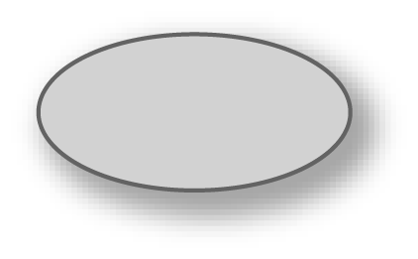
3-3.1 簡單屬性(simple attribute)
【定義】指已經不能再細分為更小單位的屬性。
【例如】「學號」屬性便是「簡單屬性」。
【表示圖形】簡單屬性／單值屬性都是以「橢圓形」方式表示
Notes:
圖：
接下來，我們可以從圖1-1來說明「資料與資訊的關係」
當我們「輸入原始成績」之後，如何輸出一張成績單呢？那就必須要透過「程式」來進行處理，
而在資料結構中，程式=資料結構+演算法

Slide 10
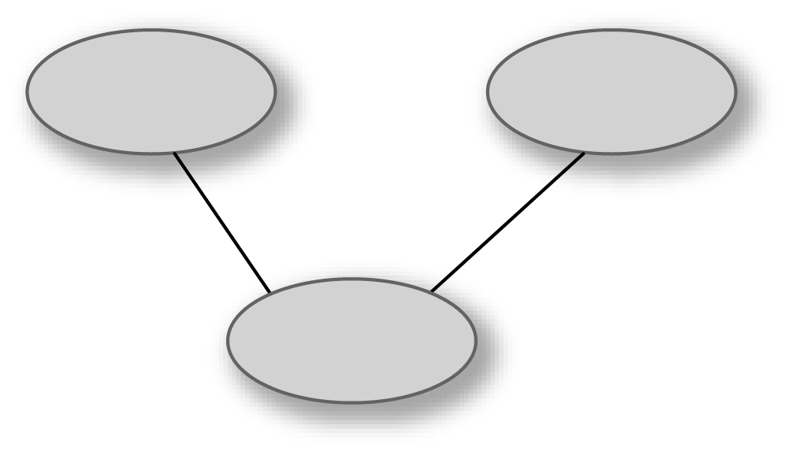
3-3.2 複合屬性(Composite attribute)
【定義】屬性是由兩個或兩個以上的其他屬性的值所組成，並且代表
未來該屬性可以進一步作切割。
【例如】「地址」屬性是由區域號碼、縣市、鄉鎮、路、巷、弄、號等
各個屬性所組成。
【表示圖形】複合屬性表示方式如下：
Notes:
圖：
接下來，我們可以從圖1-1來說明「資料與資訊的關係」
當我們「輸入原始成績」之後，如何輸出一張成績單呢？那就必須要透過「程式」來進行處理，
而在資料結構中，程式=資料結構+演算法

Slide 11
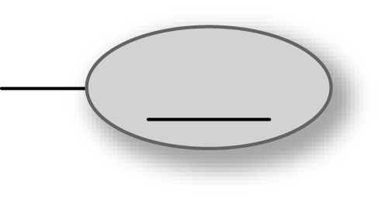
3-3.3 鍵屬性(Key attribute)
【定義】是指該屬性的值在某個環境下具有唯一性。
【例如】學號屬性稱為「鍵(Key)」。
【表示圖形】以「橢圓形」內的屬性名稱加底線方式表示如下：
【特性】
1.在實體關係圖(E-R Diagram)當中，我們會在鍵屬性的名稱底下加
一條底線表示之。
2.有些實體型態的鍵屬性不只一個。例如：在『學生』這個實體型態
裡面，學生的『身份證字號』及『學號』都具有唯一性，都可以是
鍵屬性。
Notes:
圖：
接下來，我們可以從圖1-1來說明「資料與資訊的關係」
當我們「輸入原始成績」之後，如何輸出一張成績單呢？那就必須要透過「程式」來進行處理，
而在資料結構中，程式=資料結構+演算法

Slide 12
【隨堂練習】
假設有一個學生(實體)，它五個屬性，分別為學號、姓名、性別、身份證字號與地址。請繪出該學生的實體與屬性圖。<注意：鍵屬性的標示>
Notes:
圖：
接下來，我們可以從圖1-1來說明「資料與資訊的關係」
當我們「輸入原始成績」之後，如何輸出一張成績單呢？那就必須要透過「程式」來進行處理，
而在資料結構中，程式=資料結構+演算法

Slide 13
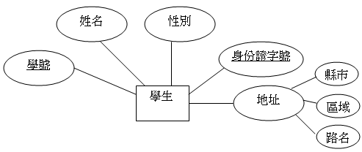
【隨堂練習】解答
假設有一個學生(實體)，它五個屬性，分別為學號、姓名、性別、身份證字號與地址。請繪出該學生的實體與屬性圖。<注意：鍵屬性的標示>
【解答】
說明：對於實體與屬性各有指定的表示方法。
(1)實體以「長方形」表示。
(2)屬性則是以「橢圓形」表示。
Notes:
圖：
接下來，我們可以從圖1-1來說明「資料與資訊的關係」
當我們「輸入原始成績」之後，如何輸出一張成績單呢？那就必須要透過「程式」來進行處理，
而在資料結構中，程式=資料結構+演算法

Slide 14
3-3.4 單值屬性(single-valued attribute)
【定義】是指屬性中只會存在一個單一值。
【例如】每個學生只會有一個學號，因此學號就是「單值屬性」。
【表示圖形】簡單屬性／單值屬性都是以「橢圓形」方式表示如下：
Notes:
圖：
接下來，我們可以從圖1-1來說明「資料與資訊的關係」
當我們「輸入原始成績」之後，如何輸出一張成績單呢？那就必須要透過「程式」來進行處理，
而在資料結構中，程式=資料結構+演算法

Slide 15
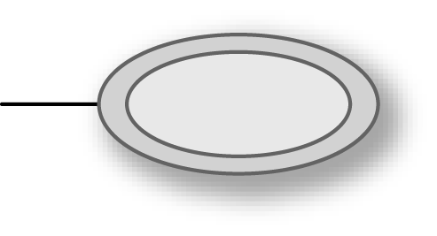
3-3.5 多值屬性(Multi-valued attribute)
【定義】指屬性中會存在多個數值。
【例如】學生的「電話」屬性可能包含許多電話號碼。
【表示圖形】以「雙邊線的橢圓形」方式表示如下：
Notes:
圖：
接下來，我們可以從圖1-1來說明「資料與資訊的關係」
當我們「輸入原始成績」之後，如何輸出一張成績單呢？那就必須要透過「程式」來進行處理，
而在資料結構中，程式=資料結構+演算法

Slide 16

3-3.6 衍生屬性(Derived attribute)
【定義】指可由其他屬性或欄位計算而得的屬性，即某一個屬性的值是
由其他屬性的值推演而得。
【例如】以實際的「年齡」表示，我們可以由目前的系統時間減去生日
屬性的值，便可換算出「年齡」屬性的值；因此，年齡屬性便
屬於衍生屬性。
【表示圖形】以「虛線橢圓形」方式表示如下：
Notes:
圖：
接下來，我們可以從圖1-1來說明「資料與資訊的關係」
當我們「輸入原始成績」之後，如何輸出一張成績單呢？那就必須要透過「程式」來進行處理，
而在資料結構中，程式=資料結構+演算法

Slide 17
【隨堂練習】
假設有一個學生(實體)，它五個屬性，分別為學號、姓名、電話、年齡與地址。請繪出該學生的實體與屬性圖。<注意：依照實際情況來標示>
Notes:
圖：
接下來，我們可以從圖1-1來說明「資料與資訊的關係」
當我們「輸入原始成績」之後，如何輸出一張成績單呢？那就必須要透過「程式」來進行處理，
而在資料結構中，程式=資料結構+演算法

Slide 18
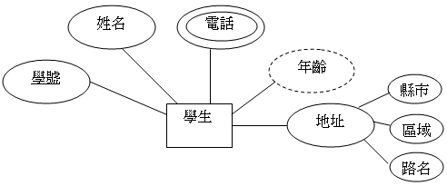
【隨堂練習】 解答
假設有一個學生(實體)，它五個屬性，分別為學號、姓名、電話、年齡與地址。請繪出該學生的實體與屬性圖。<注意：依照實際情況來標示>
【解答】
說明：對於實體與屬性各有指定的表示方法。
(1)實體以「長方形」表示。
(2)屬性則是以「橢圓形」表示。
Notes:
圖：
接下來，我們可以從圖1-1來說明「資料與資訊的關係」
當我們「輸入原始成績」之後，如何輸出一張成績單呢？那就必須要透過「程式」來進行處理，
而在資料結構中，程式=資料結構+演算法

Slide 19
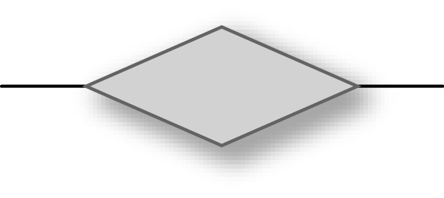
3-4 關係（Relationship）
【定義】是指用來表達兩個實體之間所隱含的關聯性。
【關係命名規則】使用足以說明關聯性質的「動詞」或「動詞片語」命名。
【例如】『學生』與『系所』兩個實體型態間存在著一種關係─「就讀於」。
【表示圖形】以「菱形」方式表示如下：
Notes:
圖：
接下來，我們可以從圖1-1來說明「資料與資訊的關係」
當我們「輸入原始成績」之後，如何輸出一張成績單呢？那就必須要透過「程式」來進行處理，
而在資料結構中，程式=資料結構+演算法

Slide 20
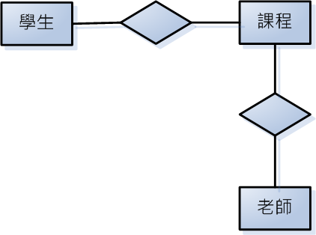
【隨堂練習】
試根據以下E-R模式，將關係的動詞填入，並簡述其意義所在。
Notes:
圖：
接下來，我們可以從圖1-1來說明「資料與資訊的關係」
當我們「輸入原始成績」之後，如何輸出一張成績單呢？那就必須要透過「程式」來進行處理，
而在資料結構中，程式=資料結構+演算法

Slide 21
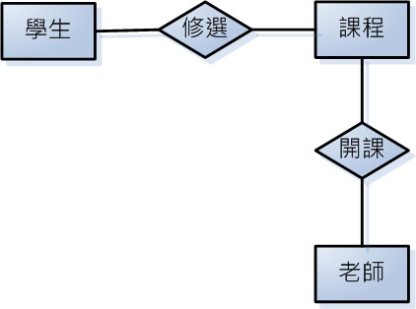
【隨堂練習】
試根據以下E-R模式，將關係的動詞填入。
【解答】
Notes:
圖：
接下來，我們可以從圖1-1來說明「資料與資訊的關係」
當我們「輸入原始成績」之後，如何輸出一張成績單呢？那就必須要透過「程式」來進行處理，
而在資料結構中，程式=資料結構+演算法

Slide 22
3-4.1 關係的基數性（cardinality）
【定義】關係還具有「基數性」，代表實體所能參與關係的案例數。
【表示方式】基本上，可分為三大類來表示：
一、利用「比率關係」來表示
二、利用「雞爪圖基數性」來表示
三、利用「基數限制條件」來表示
Notes:
圖：
接下來，我們可以從圖1-1來說明「資料與資訊的關係」
當我們「輸入原始成績」之後，如何輸出一張成績單呢？那就必須要透過「程式」來進行處理，
而在資料結構中，程式=資料結構+演算法

Slide 23
一、利用「比率關係」來表示：
1.一對一的關係(1：1)： 表示兩個實體之間的關係是一對一的關係。
2.一對多的關係(1：M)：表示兩個實體之間的關係是一對多的關係。
3.多對一的關係(M：1)：表示兩個實體之間的關係是多對一的關係。
4.多對多的關係(M：N)：表示兩個實體之間的關係是多對多的關係。
Notes:
圖：
接下來，我們可以從圖1-1來說明「資料與資訊的關係」
當我們「輸入原始成績」之後，如何輸出一張成績單呢？那就必須要透過「程式」來進行處理，
而在資料結構中，程式=資料結構+演算法

Slide 24
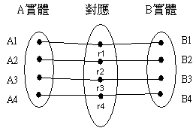
1.一對一的關係(1：1)
1.一對一的關係(1：1)： 表示兩個實體之間的關係是一對一的關係。
說明：一個A實體會對應到一個B實體。
【對應關係圖】
Notes:
圖：
接下來，我們可以從圖1-1來說明「資料與資訊的關係」
當我們「輸入原始成績」之後，如何輸出一張成績單呢？那就必須要透過「程式」來進行處理，
而在資料結構中，程式=資料結構+演算法

Slide 25
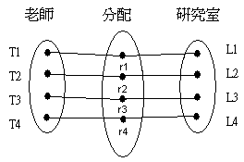
【舉例】假設每一位老師僅能分配一間研究室，並且每一間研究室只能
被一位老師使用。
【對應關係圖】
說明：每一位老師會對應到每一間研究室。
Notes:
圖：
接下來，我們可以從圖1-1來說明「資料與資訊的關係」
當我們「輸入原始成績」之後，如何輸出一張成績單呢？那就必須要透過「程式」來進行處理，
而在資料結構中，程式=資料結構+演算法

Slide 26
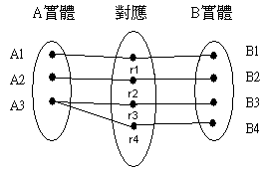
2.一對多的關係(1：M)
2.一對多的關係(1：M)：表示兩個實體之間的關係是一對多的關係。
說明：一個A實體會對應到多個B實體。
【對應關係圖】
說明：A3實體對應B3與B4兩個實體
Notes:
圖：
接下來，我們可以從圖1-1來說明「資料與資訊的關係」
當我們「輸入原始成績」之後，如何輸出一張成績單呢？那就必須要透過「程式」來進行處理，
而在資料結構中，程式=資料結構+演算法

Slide 27
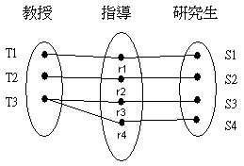
【舉例】假設每一位教授可以同時指導多位研究生，但每一位研究生只
能有一位指導教授，不可以有共同指導現象。
【對應關係圖】
說明：每一位教授可以指導多位研究生，但每一位研究生只能有一位指導教授。
例如：T3教授同時指導S3與S4兩位研究生。但S1~S4只能找一位教授指導。
Notes:
圖：
接下來，我們可以從圖1-1來說明「資料與資訊的關係」
當我們「輸入原始成績」之後，如何輸出一張成績單呢？那就必須要透過「程式」來進行處理，
而在資料結構中，程式=資料結構+演算法

Slide 28
【隨堂練習】
以下兩個(1:M)的例子，利用「比率關係」繪出ER圖。
1.每一個客戶可以「下」多張訂單
2.每一個員工可以「扶養」多位眷屬
Notes:
圖：
接下來，我們可以從圖1-1來說明「資料與資訊的關係」
當我們「輸入原始成績」之後，如何輸出一張成績單呢？那就必須要透過「程式」來進行處理，
而在資料結構中，程式=資料結構+演算法

Slide 29
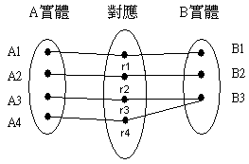
3.多對一的關係(M：1)
3.多對一的關係(M：1)：表示兩個實體之間的關係是多對一的關係。
說明：一個B實體會對應到多個A實體。
【對應關係圖】
說明：B3實體對應到A3與A4兩個實體
Notes:
圖：
接下來，我們可以從圖1-1來說明「資料與資訊的關係」
當我們「輸入原始成績」之後，如何輸出一張成績單呢？那就必須要透過「程式」來進行處理，
而在資料結構中，程式=資料結構+演算法

Slide 30
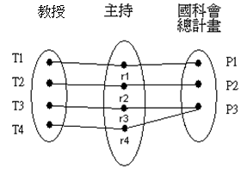
【舉例】假設某一個國家型計畫，必須要由多位教授來共同主持一個國
科會總計畫
【對應關係圖】
說明： T3與T4兩位教授同時主持一件國科會總計畫案。
Notes:
圖：
接下來，我們可以從圖1-1來說明「資料與資訊的關係」
當我們「輸入原始成績」之後，如何輸出一張成績單呢？那就必須要透過「程式」來進行處理，
而在資料結構中，程式=資料結構+演算法

Slide 31
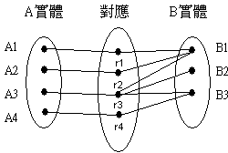
4.多對多的關係(M：N)
4.多對多的關係(M：N)：表示兩個實體之間的關係是多對多的關係。
說明：多個A實體會對應到多個B實體。
【對應關係圖】
說明：A1、A2及A3三個實體對應一個B1實體，並且B1,B2及B3三個實體對應
一個A3實體
Notes:
圖：
接下來，我們可以從圖1-1來說明「資料與資訊的關係」
當我們「輸入原始成績」之後，如何輸出一張成績單呢？那就必須要透過「程式」來進行處理，
而在資料結構中，程式=資料結構+演算法

Slide 32
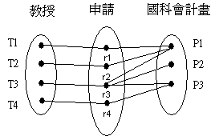
【舉例】假設每一位教授可以申請國科會多項計畫，並且每一項計畫也
可以由多位教授來共同申請。
【對應關係圖】
說明：T3教授申請P1,P2及P3三項計畫，並且P1計畫被T1,T2及T3三位教授共
同申請。
Notes:
圖：
接下來，我們可以從圖1-1來說明「資料與資訊的關係」
當我們「輸入原始成績」之後，如何輸出一張成績單呢？那就必須要透過「程式」來進行處理，
而在資料結構中，程式=資料結構+演算法

Slide 33
【隨堂練習】
以下三個(M:N)的例子，利用「比率關係」繪出ER圖。
1.每一個客戶可以「購買」多個零件，並且每一個零件可以被多位
客戶來預訂。
2.每一位學生可以「選修」多門課程，並且每一個課程可以被多位
學生來選修。
3.每一張訂單可以「包含」多個產品，並且每一個產品可以被多張
訂單來訂。
Notes:
圖：
接下來，我們可以從圖1-1來說明「資料與資訊的關係」
當我們「輸入原始成績」之後，如何輸出一張成績單呢？那就必須要透過「程式」來進行處理，
而在資料結構中，程式=資料結構+演算法

Slide 34
關係的參與限制
【定義】
是指「實體的實例」是全部或部分參與關係，它可以分為兩種。
【分類】
1.全部參與限制條件（Total Participation Constraints）
2.部分參與限制條件（Partial Participation Constraints）
Notes:
圖：
接下來，我們可以從圖1-1來說明「資料與資訊的關係」
當我們「輸入原始成績」之後，如何輸出一張成績單呢？那就必須要透過「程式」來進行處理，
而在資料結構中，程式=資料結構+演算法

Slide 35
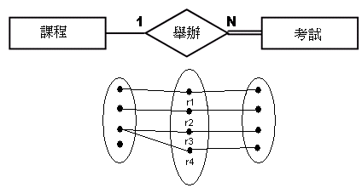
全部參與限制條件
【定義】
是指實體全部集合中的實例都參與關聯性， 使用雙線來標示，也稱為「存在相依」。
【例如】
在「課程」與「考試」實體型態的一對多關聯中，課程實體只部分參與，因為課程可能沒有考試，考試實體是全部參與關聯，因為如果課程有考試，就一定存在考試實體，如下圖所示：
部分參與限制 全部參與限制
Notes:
圖：
接下來，我們可以從圖1-1來說明「資料與資訊的關係」
當我們「輸入原始成績」之後，如何輸出一張成績單呢？那就必須要透過「程式」來進行處理，
而在資料結構中，程式=資料結構+演算法

Slide 36
部分參與限制條件
【定義】
是指在實體全部集合中只有部分實例參與關聯性，使用單線標示。
【例如】
在「課程」與「考試」實體型態的一對多關聯中，課程實體只部分參與，因為課程可能沒有考試，考試實體是全部參與關聯，因為如果課程有考試，就一定存在考試實體，如下圖所示：
部分參與限制 全部參與限制
Notes:
圖：
接下來，我們可以從圖1-1來說明「資料與資訊的關係」
當我們「輸入原始成績」之後，如何輸出一張成績單呢？那就必須要透過「程式」來進行處理，
而在資料結構中，程式=資料結構+演算法

Slide 37




二、利用「雞爪圖基數性」來表示：
1.強制單基數：指一個實體參與其關係的案例數最少一個，最多也一個。
2. 強制多基數：指一個實體參與其關係的案例數最少一個，最多有多個。
3. 選擇單基數：指一個實體參與其關係的案例數最少0個，最多有一個。
4. 選擇多基數：指一個實體參與其關係的案例數最少0個，最多有多個。
Notes:
圖：
接下來，我們可以從圖1-1來說明「資料與資訊的關係」
當我們「輸入原始成績」之後，如何輸出一張成績單呢？那就必須要透過「程式」來進行處理，
而在資料結構中，程式=資料結構+演算法

Slide 38

1.強制單基數
1.強制單基數：指一個實體參與其關係的案例數最少一個，最多也一個。
說明：A實體參與B實體關係的案例數最少一個，最多也一個(亦即洽
只有一個)。
【實例】假設每一位老師僅能分配一間研究室，並且每一間研究室一定要被分
配給老師。
Notes:
圖：
接下來，我們可以從圖1-1來說明「資料與資訊的關係」
當我們「輸入原始成績」之後，如何輸出一張成績單呢？那就必須要透過「程式」來進行處理，
而在資料結構中，程式=資料結構+演算法

Slide 39

2. 強制多基數
2. 強制多基數：指一個實體參與其關係的案例數最少一個，最多有多個。
說明：A實體參與B實體關係的案例數最少一個，最多有多個。
【實例】假設每一位教授至少要指導一位研究生，也可以多位，但每一位研究
生只能被一位教授指導。
Notes:
圖：
接下來，我們可以從圖1-1來說明「資料與資訊的關係」
當我們「輸入原始成績」之後，如何輸出一張成績單呢？那就必須要透過「程式」來進行處理，
而在資料結構中，程式=資料結構+演算法

Slide 40



3. 選擇單基數
3. 選擇單基數：指一個實體參與其關係的案例數最少0個，最多有一個。
說明：A實體參與B實體關係的案例數最少0個，最多有一個。
【實例】假設每一位老師分配一位助教，但也有可能沒有，而每一位助
教一定只能被分配給一位老師，不能多位。
Notes:
圖：
接下來，我們可以從圖1-1來說明「資料與資訊的關係」
當我們「輸入原始成績」之後，如何輸出一張成績單呢？那就必須要透過「程式」來進行處理，
而在資料結構中，程式=資料結構+演算法

Slide 41



4. 選擇多基數
4. 選擇多基數：指一個實體參與其關係的案例數最少0個，最多有多個。
說明：A實體參與B實體關係的案例數最少0個，最多有多個。
【實例】假設每一位教授可以申請國科會多項計畫，但也可以不申請，
而每一件計畫至少要有一位老師來申請。
Notes:
圖：
接下來，我們可以從圖1-1來說明「資料與資訊的關係」
當我們「輸入原始成績」之後，如何輸出一張成績單呢？那就必須要透過「程式」來進行處理，
而在資料結構中，程式=資料結構+演算法

Slide 42
【隨堂練習】
以下兩個(1:M)的例子，利用「雞爪圖基數性」繪出ER圖。
1.假設每一個客戶至少要「下」一張以上訂單，但是每一張訂單僅能
被一位客戶來下。
2.假設每一個員工可以「扶養」多位眷屬，也可以沒有扶養。但是每
一個眷屬一定被一位員工來扶養。
Notes:
圖：
接下來，我們可以從圖1-1來說明「資料與資訊的關係」
當我們「輸入原始成績」之後，如何輸出一張成績單呢？那就必須要透過「程式」來進行處理，
而在資料結構中，程式=資料結構+演算法

Slide 43
【隨堂練習】
以下三個(M:N)的例子， 利用「雞爪圖基數性」繪出ER圖。
1.每一個客戶可以「預訂」多個零件，也可以不訂。並且每一個零件
可以被多位客戶來預訂，也可以沒有被訂。
2.每一位學生可以「選修」至少要選一門以上課程，而每一個課程可
以被多位學生來選修，也可以沒有被選
3.每一張訂單可以「包含」至少有一項以上產品，並且每一個產品可
以被包含在多張訂單來訂，也可以沒有被訂。
Notes:
圖：
接下來，我們可以從圖1-1來說明「資料與資訊的關係」
當我們「輸入原始成績」之後，如何輸出一張成績單呢？那就必須要透過「程式」來進行處理，
而在資料結構中，程式=資料結構+演算法

Slide 44




三、利用「基數限制條件」來表示：
【定義】是指在關聯型態更進一步標示「實體」允許參與關聯的範圍。
【分類】(1,N)、(0,N)、(1,1)和(0,1)
1. (1,1) ：指一個實體參與其關係的案例數最少一個，最多也一個。
2. (1,N)：指一個實體參與其關係的案例數最少一個，最多有多個。
3. (0,1)：指一個實體參與其關係的案例數最少0個，最多有一個。
4. (0,N)：指一個實體參與其關係的案例數最少0個，最多有多個。
Notes:
圖：
接下來，我們可以從圖1-1來說明「資料與資訊的關係」
當我們「輸入原始成績」之後，如何輸出一張成績單呢？那就必須要透過「程式」來進行處理，
而在資料結構中，程式=資料結構+演算法

Slide 45

基數限制條件：(1,1)
1. (1,1) ：指一個實體參與其關係的案例數最少一個，最多也一個。
說明：A實體參與B實體關係的案例數最少一個，最多也一個(亦即洽
只有一個)。
【實例】假設每一位老師僅能分配一間研究室，並且每一間研究室一定要被分
配給老師。
Notes:
圖：
接下來，我們可以從圖1-1來說明「資料與資訊的關係」
當我們「輸入原始成績」之後，如何輸出一張成績單呢？那就必須要透過「程式」來進行處理，
而在資料結構中，程式=資料結構+演算法

Slide 46

基數限制條件：(1,N)
2. (1,N)：指一個實體參與其關係的案例數最少一個，最多有多個。
說明：A實體參與B實體關係的案例數最少一個，最多有多個。
【實例】假設每一位教授至少要指導一位研究生，也可以多位，但每一位研究
生只能被一位教授指導。
Notes:
圖：
接下來，我們可以從圖1-1來說明「資料與資訊的關係」
當我們「輸入原始成績」之後，如何輸出一張成績單呢？那就必須要透過「程式」來進行處理，
而在資料結構中，程式=資料結構+演算法

Slide 47



基數限制條件：(0,1)
3. (0,1)：指一個實體參與其關係的案例數最少0個，最多有一個。
說明：A實體參與B實體關係的案例數最少0個，最多有一個。
【實例】假設每一位老師分配一位助教，但也有可能沒有，而每一位助
教一定只能被分配給一位老師，不能多位。
Notes:
圖：
接下來，我們可以從圖1-1來說明「資料與資訊的關係」
當我們「輸入原始成績」之後，如何輸出一張成績單呢？那就必須要透過「程式」來進行處理，
而在資料結構中，程式=資料結構+演算法

Slide 48



基數限制條件：(0,N)
4. (0,N)：指一個實體參與其關係的案例數最少0個，最多有多個。
說明：A實體參與B實體關係的案例數最少0個，最多有多個。
【實例】假設每一位教授可以申請國科會多項計畫，但也可以不申請，
而每一件計畫至少要有一位老師來申請。
Notes:
圖：
接下來，我們可以從圖1-1來說明「資料與資訊的關係」
當我們「輸入原始成績」之後，如何輸出一張成績單呢？那就必須要透過「程式」來進行處理，
而在資料結構中，程式=資料結構+演算法

Slide 49
【隨堂練習】
以下兩個(1:M)的例子，利用「基數限制條件」繪出ER圖。
【解答】
1.假設每一個客戶至少要「下」一張以上訂單，但是每一張訂單僅能
被一位客戶來下。
2.假設每一個員工可以「扶養」多位眷屬，也可以沒有扶養。但是每
一個眷屬一定被一位員工來扶養。
Notes:
圖：
接下來，我們可以從圖1-1來說明「資料與資訊的關係」
當我們「輸入原始成績」之後，如何輸出一張成績單呢？那就必須要透過「程式」來進行處理，
而在資料結構中，程式=資料結構+演算法

Slide 50
【隨堂練習】
以下三個(1:M)的例子，利用「基數限制條件」繪出ER圖。
【解答】
1.每一個客戶可以「預訂」多個零件，也可以不訂。並且每一個零件
可以被多位客戶來預訂，也可以沒有被訂。
2.每一位學生可以「選修」至少要選一門以上課程，而每一個課程可
以被多位學生來選修，也可以沒有被選
3.每一張訂單可以「包含」至少有一項以上產品，並且每一個產品可
以被包含在多張訂單來訂，也可以沒有被訂。
Notes:
圖：
接下來，我們可以從圖1-1來說明「資料與資訊的關係」
當我們「輸入原始成績」之後，如何輸出一張成績單呢？那就必須要透過「程式」來進行處理，
而在資料結構中，程式=資料結構+演算法

Slide 51
【課堂評量】<高普考題>
請利用「雞爪圖」依下列的述敘來畫出完整的實體-關係圖(ERD)：
1.「學生實體」和「課程實體」之間有「選修」的關係。
2.學生實體有學號、姓名、生日、年齡、地址、電話及專長等屬性, 其中
學號為鍵屬性、年齡需要利用生日導出來, 而學生有兩個以上的專長。
3.課程實體有課程編號、課程名稱、學分數等屬性, 課程編號為鍵屬性。

Slide 52
3-4.2 關係的分支度(Degree)
【定義】
指參與關係的實體的個數，稱之為「分支度」(Degree)。
【分類】基本上，常見的分支度有三種：
1.一元關係：指參與關係的實體的個數只有一個，稱之。
2.二元關係：指參與關係的實體的個數有二個，稱之。
3.三元關係：指參與關係的實體的個數有三個，稱之。
Notes:
圖：
接下來，我們可以從圖1-1來說明「資料與資訊的關係」
當我們「輸入原始成績」之後，如何輸出一張成績單呢？那就必須要透過「程式」來進行處理，
而在資料結構中，程式=資料結構+演算法

Slide 53
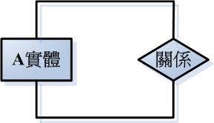
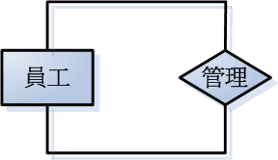
1.一元關係
【定義】是指參與關係的實體的個數只有一個，稱之。
【示意圖】
【舉例】「員工」中的主管，可以管理許多員工。如下圖所示：
Notes:
圖：
接下來，我們可以從圖1-1來說明「資料與資訊的關係」
當我們「輸入原始成績」之後，如何輸出一張成績單呢？那就必須要透過「程式」來進行處理，
而在資料結構中，程式=資料結構+演算法

Slide 54


2.二元關係
【定義】是指參與關係的實體的個數有二個，稱之。
【示意圖】
【舉例】「學生」選修「課程」的關係，其中，「學生」與「課程」為
兩個實體，而「選修」是兩個實體所參與的關係。如下圖所示：
Notes:
圖：
接下來，我們可以從圖1-1來說明「資料與資訊的關係」
當我們「輸入原始成績」之後，如何輸出一張成績單呢？那就必須要透過「程式」來進行處理，
而在資料結構中，程式=資料結構+演算法

Slide 55


【二元關係的3個重要的例子】
Notes:
圖：
接下來，我們可以從圖1-1來說明「資料與資訊的關係」
當我們「輸入原始成績」之後，如何輸出一張成績單呢？那就必須要透過「程式」來進行處理，
而在資料結構中，程式=資料結構+演算法

Slide 56
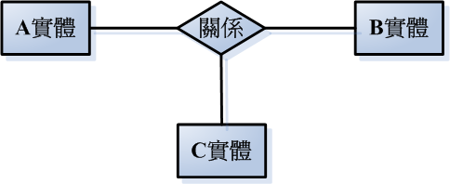
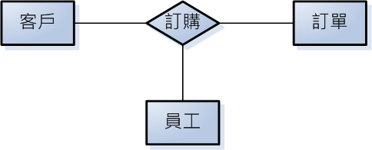
3.三元關係
【定義】是指參與關係的實體的個數有三個，稱之。
【示意圖】
【舉例】「客戶」、「員工」與「訂單」之間的關係為【訂購】。
如下圖所示：
Notes:
圖：
接下來，我們可以從圖1-1來說明「資料與資訊的關係」
當我們「輸入原始成績」之後，如何輸出一張成績單呢？那就必須要透過「程式」來進行處理，
而在資料結構中，程式=資料結構+演算法

Slide 57
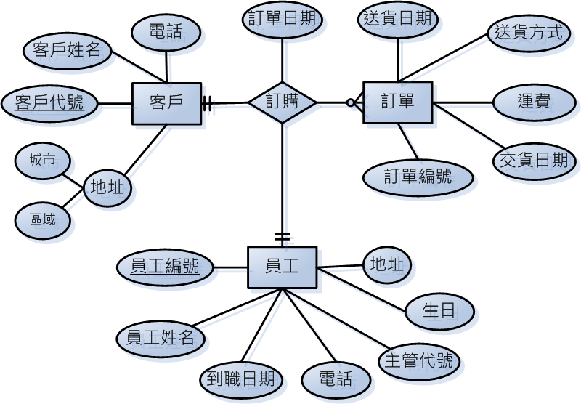
【舉例】
假設每一位客戶可以訂購一張以上的訂單，也可以沒有下任何訂單，
但是，每一張訂單必須會有一位客戶的訂購資料。
並且每一張訂單必須要有一位員工負責客戶的訂購資料。
【解答】
Notes:
圖：
接下來，我們可以從圖1-1來說明「資料與資訊的關係」
當我們「輸入原始成績」之後，如何輸出一張成績單呢？那就必須要透過「程式」來進行處理，
而在資料結構中，程式=資料結構+演算法

Slide 58
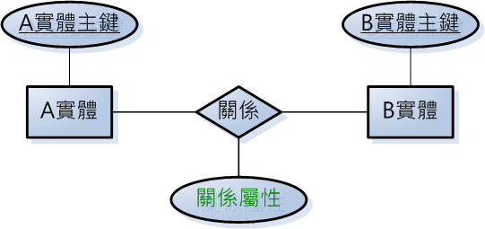
關係的屬性
【定義】每一個實體型態都擁有許多屬性。事實上，關係型態也可能
有一些屬性。
【適用時機】指兩個實體真正交易的時間點時，才會產生的屬性。
如下圖所示：
Notes:
圖：
接下來，我們可以從圖1-1來說明「資料與資訊的關係」
當我們「輸入原始成績」之後，如何輸出一張成績單呢？那就必須要透過「程式」來進行處理，
而在資料結構中，程式=資料結構+演算法

Slide 59
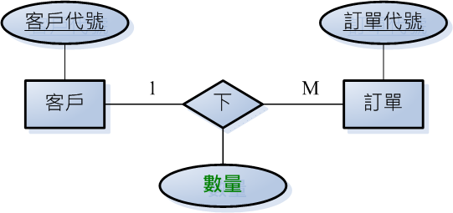
【實例1】
假設為了記錄「客戶」在下「訂單」時的數量，可以在「下」的關係型態裡加上一個屬性「數量」。
Notes:
圖：
接下來，我們可以從圖1-1來說明「資料與資訊的關係」
當我們「輸入原始成績」之後，如何輸出一張成績單呢？那就必須要透過「程式」來進行處理，
而在資料結構中，程式=資料結構+演算法

Slide 60
【注意】
如何將1:M的關係屬性轉移到資料表中呢？
【解答】
我們只需要將「關係屬性」轉移到多的那一方的實體型態中即可。 如下圖所示：
客戶(客戶代號，…)
訂單(訂單代號，…，數量)
Notes:
圖：
接下來，我們可以從圖1-1來說明「資料與資訊的關係」
當我們「輸入原始成績」之後，如何輸出一張成績單呢？那就必須要透過「程式」來進行處理，
而在資料結構中，程式=資料結構+演算法

Slide 61
【隨堂練習】
請再舉三個有關「關係屬性」的例子？
提示：
1.學生「選課」課程
2.學生「借還」圖書
3.司機「駕駛」車輛
4.員工「工作於」部門，其中就含有「工作時數」的屬性。
Notes:
圖：
接下來，我們可以從圖1-1來說明「資料與資訊的關係」
當我們「輸入原始成績」之後，如何輸出一張成績單呢？那就必須要透過「程式」來進行處理，
而在資料結構中，程式=資料結構+演算法

Slide 62
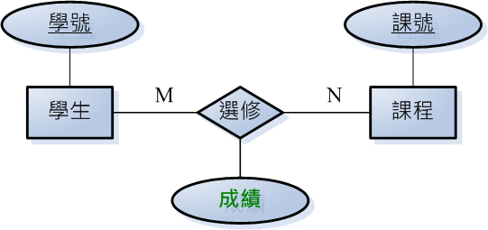
【隨堂練習】
請再舉三個有關「關係屬性」的例子？
【解答】<理論基本題>
1.學生「選課」課程➔成績
Notes:
圖：
接下來，我們可以從圖1-1來說明「資料與資訊的關係」
當我們「輸入原始成績」之後，如何輸出一張成績單呢？那就必須要透過「程式」來進行處理，
而在資料結構中，程式=資料結構+演算法

Slide 63
【注意】
如何將M:N的關係屬性轉移到資料表中呢？
【解答】
我們只需要將「關係屬性」轉移到中介表格的實體型態中即可。 如下圖所示：
學生(學號，…)
選修(學號，課號，成績)
課程(課號，…)
Notes:
圖：
接下來，我們可以從圖1-1來說明「資料與資訊的關係」
當我們「輸入原始成績」之後，如何輸出一張成績單呢？那就必須要透過「程式」來進行處理，
而在資料結構中，程式=資料結構+演算法

Slide 64
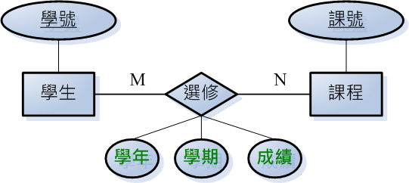
【隨堂練習】
請再舉三個有關「關係屬性」的例子？
【解答】<實務上>
1.學生「選課」課程➔成績，學年、學期
Notes:
圖：
接下來，我們可以從圖1-1來說明「資料與資訊的關係」
當我們「輸入原始成績」之後，如何輸出一張成績單呢？那就必須要透過「程式」來進行處理，
而在資料結構中，程式=資料結構+演算法

Slide 65
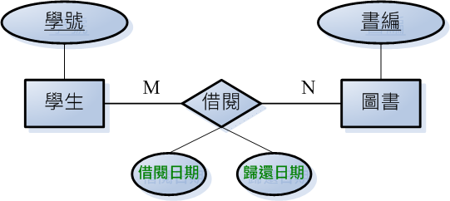
【隨堂練習】
請再舉三個有關「關係屬性」的例子？
【解答】
2.學生「借還」圖書
Notes:
圖：
接下來，我們可以從圖1-1來說明「資料與資訊的關係」
當我們「輸入原始成績」之後，如何輸出一張成績單呢？那就必須要透過「程式」來進行處理，
而在資料結構中，程式=資料結構+演算法

Slide 66
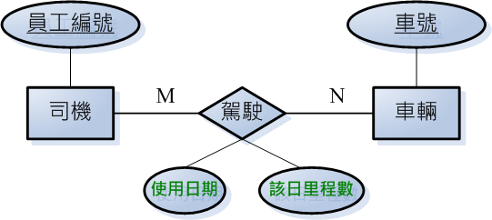
【隨堂練習】
請再舉三個有關「關係屬性」的例子？
【解答】
3.司機「駕駛」車輛
Notes:
圖：
接下來，我們可以從圖1-1來說明「資料與資訊的關係」
當我們「輸入原始成績」之後，如何輸出一張成績單呢？那就必須要透過「程式」來進行處理，
而在資料結構中，程式=資料結構+演算法

Slide 67
綱要（Schema）
【定義】
「綱要（Schema）」是資料庫中全體資料的邏輯結構和特徵的描述，
它僅僅涉及到型態的描述，不涉及到具體的值。
【例如】學生資料表(學號,姓名,系別)
Notes:
圖：
接下來，我們可以從圖1-1來說明「資料與資訊的關係」
當我們「輸入原始成績」之後，如何輸出一張成績單呢？那就必須要透過「程式」來進行處理，
而在資料結構中，程式=資料結構+演算法

Slide 68
實例（Instance）
【定義】
綱要的一個具體值稱為綱要的一個實例（Instance），同一個綱要可
以有很多實例。
【例如】
學生一：S0001,李碩安,資訊管理系
學生二：S0002,李碩崴,資訊工程系
Notes:
圖：
接下來，我們可以從圖1-1來說明「資料與資訊的關係」
當我們「輸入原始成績」之後，如何輸出一張成績單呢？那就必須要透過「程式」來進行處理，
而在資料結構中，程式=資料結構+演算法

Slide 69
情境轉換成E-R Model
在前面的章節中，我們已經學會E-R Model的意義與製作方法及使用時機之後，接下來，我們將帶領各位學生從實際的訪談過程(稱為情境)，轉換成E-R Model。
首先我們需了解情境中的每一個實體。第二就是設定實體與實體之間的關係(Relationship)。第三就是決定實體的屬性(Attribute)。第四就是決定各個實體的鍵值(Key)。最後就是決定實體之間的基數性。
其說明如下所示：
1.以使用者觀點決定資料庫相關的實體(Entity)
2.設定實體與實體之間的關係(Relationship)
3.決定實體的屬性(Attribute)
4.決定各個實體的鍵值(Key)
5.決定實體之間的基數性(cardinality)
Notes:
圖：
接下來，我們可以從圖1-1來說明「資料與資訊的關係」
當我們「輸入原始成績」之後，如何輸出一張成績單呢？那就必須要透過「程式」來進行處理，
而在資料結構中，程式=資料結構+演算法

Slide 70
【實例1】
情境一：假設每一位「老師」必須要開課一門以上的「課程」，並且每
一門「課程」只能有一位「老師」來開課，不能有多位老師開
相同的課程。
情境二：假設每一位「學生」必須要選修一門以上的「課程」，也可以
不選某一課程，而每一門「課程」可以被多位「學生」來選修。
請依照以上兩個情境來建立「學生」、「老師」及「課程」之選課的資料庫系統ER圖。
【解答】
1.分析
(1) 以使用者觀點決定資料庫相關的實體(Entity)
例如：學生、老師及課程三個實體。
Notes:
圖：
接下來，我們可以從圖1-1來說明「資料與資訊的關係」
當我們「輸入原始成績」之後，如何輸出一張成績單呢？那就必須要透過「程式」來進行處理，
而在資料結構中，程式=資料結構+演算法

Slide 71
(2) 設定實體與實體之間的關係(Relationship)
例如：老師與課程之間有「開課」關係
學生與課程之間有「選修」關係。
(3) 決定實體的屬性(Attribute)
例如：學生的屬性有學號、姓名、班級
老師的屬性有老師代號、姓名、授課系別、學歷及專長
課程的屬性有課程編號、課程名稱及學分數。
(4) 決定各個實體的鍵值(Key)
例如：學生的主鍵有學號
老師的主鍵有老師代號
課程的主鍵有課程編號
(5) 決定實體之間的基數性(cardinality)
Notes:
圖：
接下來，我們可以從圖1-1來說明「資料與資訊的關係」
當我們「輸入原始成績」之後，如何輸出一張成績單呢？那就必須要透過「程式」來進行處理，
而在資料結構中，程式=資料結構+演算法

Slide 72
2.ER圖
姓名
老師代號
專長
老師
系別
開課
學歷
課號
課程
課名
學分數
選修
成績
姓名
學號
學生
班級
Notes:
圖：
接下來，我們可以從圖1-1來說明「資料與資訊的關係」
當我們「輸入原始成績」之後，如何輸出一張成績單呢？那就必須要透過「程式」來進行處理，
而在資料結構中，程式=資料結構+演算法

Slide 73
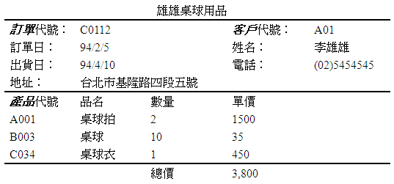
【實例2】
假設下列為「雄雄桌球用品公司」的「客戶」訂購「產品」單，請依照訂購單的情況轉換成對應的ER圖。如下表所示：
【解答】
1.分析
(1) 以使用者觀點決定資料庫相關的實體(Entity)
例如：客戶、訂單及產品三個實體。
Notes:
圖：
接下來，我們可以從圖1-1來說明「資料與資訊的關係」
當我們「輸入原始成績」之後，如何輸出一張成績單呢？那就必須要透過「程式」來進行處理，
而在資料結構中，程式=資料結構+演算法

Slide 74
(2) 設定實體與實體之間的關係(Relationship)
例如：客戶與訂單之間有「下」關係
訂單與產品之間有「包含」關係。
(3) 決定實體的屬性(Attribute)
例如：客戶的屬性有客戶代號、姓名及電話
產品的屬性有產品代號、品名、數量及單價
訂單的屬性有訂單代號、訂單日、出貨日及地址
(4) 決定各個實體的鍵值(Key)
例如：客戶的主鍵有客戶代號
產品的主鍵有產品代號
訂單的主鍵有訂單代號
Notes:
圖：
接下來，我們可以從圖1-1來說明「資料與資訊的關係」
當我們「輸入原始成績」之後，如何輸出一張成績單呢？那就必須要透過「程式」來進行處理，
而在資料結構中，程式=資料結構+演算法

Slide 75
(5) 決定實體之間的基數性(cardinality)
情境一：假設每一位客戶可以下多張訂單，也可以沒有訂單，
但一張訂單僅能被一位客戶來使用。
情境二：假設每一張訂單可以包含最少一張以上的產品，
而每一個產品可以被包含在多張訂單中，也可以沒有
Notes:
圖：
接下來，我們可以從圖1-1來說明「資料與資訊的關係」
當我們「輸入原始成績」之後，如何輸出一張成績單呢？那就必須要透過「程式」來進行處理，
而在資料結構中，程式=資料結構+演算法

Slide 76
2.ER圖
Notes:
圖：
接下來，我們可以從圖1-1來說明「資料與資訊的關係」
當我們「輸入原始成績」之後，如何輸出一張成績單呢？那就必須要透過「程式」來進行處理，
而在資料結構中，程式=資料結構+演算法

Slide 77
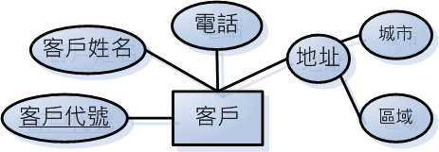
【個案實例】
假如有一家「安安書局」想將傳統手工作業改為電腦化作業。因此，「安安書局」想委託我們來開發此系統。所以，安安書局的老闆與我們必須要進行一段訪談，在訪談之後，我們已經了解安安書局的作業流程與需求。
其需求描述如下所示：
1.安安書局會有客戶的資料，客戶資料包括：客戶代號、客戶姓名、電話及地址(城市與區域)，其中客戶代號具有唯一性。
請將以上的需求(情境)轉換成對應的 ER圖
【解答】
Notes:
圖：
接下來，我們可以從圖1-1來說明「資料與資訊的關係」
當我們「輸入原始成績」之後，如何輸出一張成績單呢？那就必須要透過「程式」來進行處理，
而在資料結構中，程式=資料結構+演算法

Slide 78
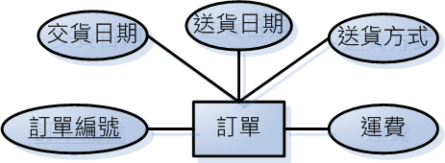
2.安安書局會有許多訂單，訂單資料包括：訂單編號、交貨日期、送貨日期、送貨方式、運費，其中訂單編號具有唯一性。請將以上的需求(情境)轉換成對應的ER圖
【解答】
Notes:
圖：
接下來，我們可以從圖1-1來說明「資料與資訊的關係」
當我們「輸入原始成績」之後，如何輸出一張成績單呢？那就必須要透過「程式」來進行處理，
而在資料結構中，程式=資料結構+演算法

Slide 79
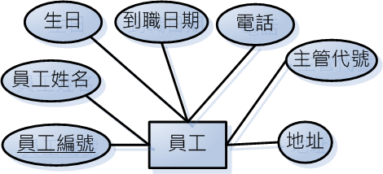
3.安安書局會有員工的資料，員工資料包括：員工編號、員工姓名、生日、到職日期、電話、地址及主管代號，其中員工編號具有唯一性。
請將以上的需求(情境)轉換成對應的 ER圖
【解答】
Notes:
圖：
接下來，我們可以從圖1-1來說明「資料與資訊的關係」
當我們「輸入原始成績」之後，如何輸出一張成績單呢？那就必須要透過「程式」來進行處理，
而在資料結構中，程式=資料結構+演算法

Slide 80
4.假設每一位客戶可以訂購一張以上的訂單，也可以沒有下任何訂單，
但是，每一張訂單必須會有一位客戶的訂購資料。
並且每一張訂單必須要有一位員工負責客戶的訂購資料。
請將以上的需求(情境)轉換成對應的ER圖
【解答】
Notes:
圖：
接下來，我們可以從圖1-1來說明「資料與資訊的關係」
當我們「輸入原始成績」之後，如何輸出一張成績單呢？那就必須要透過「程式」來進行處理，
而在資料結構中，程式=資料結構+演算法

Slide 81
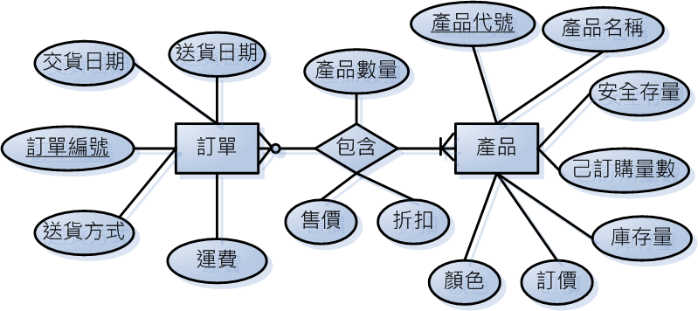
5.每一張訂單上可以包含一個以上的產品，訂單上包含以下的明細：
售價、產品數量及折扣。
6.每一個產品有可能被客戶來訂購，也可能沒有被客戶訂購。
產品的資料包括：產品代號、產品名稱、顏色、訂價、庫存量、己訂
購量數及安全存量，每一個產品都具有唯一的產品代號。
假設每一張訂單可以包含最少一張以上的產品，而每一個產品可以被包含在多張訂單中，也可以沒有 .
請將以上的需求(情境)轉換成對應的ER圖
【解答】
Notes:
圖：
接下來，我們可以從圖1-1來說明「資料與資訊的關係」
當我們「輸入原始成績」之後，如何輸出一張成績單呢？那就必須要透過「程式」來進行處理，
而在資料結構中，程式=資料結構+演算法

Slide 82
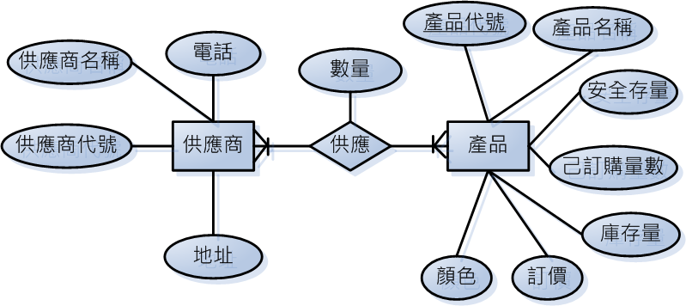
7.每一家供應商可以供應各種產品，並且每一種產品可以由多家供應商
供應，且每一家供應商的資料包括：供應商代號、供應商名稱、電話
及地址，每一個供應商都具有唯一的供應商代號。
請將以上的需求(情境)轉換成對應的ER圖
【解答】
Notes:
圖：
接下來，我們可以從圖1-1來說明「資料與資訊的關係」
當我們「輸入原始成績」之後，如何輸出一張成績單呢？那就必須要透過「程式」來進行處理，
而在資料結構中，程式=資料結構+演算法

Slide 83
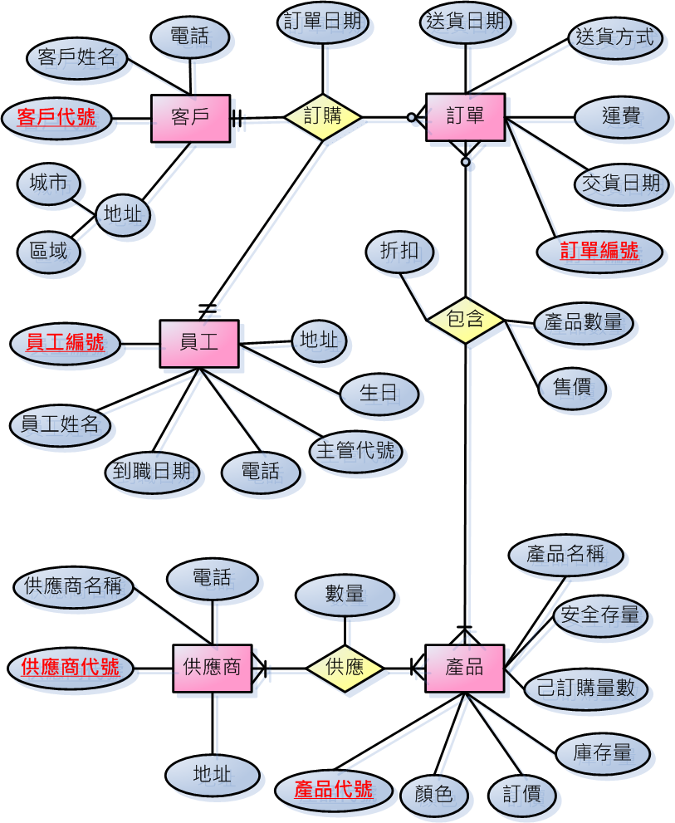



完整的ER圖如下所示：
Notes:
圖：
接下來，我們可以從圖1-1來說明「資料與資訊的關係」
當我們「輸入原始成績」之後，如何輸出一張成績單呢？那就必須要透過「程式」來進行處理，
而在資料結構中，程式=資料結構+演算法

Slide 84
3-6 將ER圖轉換成對應表格的法則
在上一節，已經提到情境轉換成ER圖，接下來如何將ER圖轉換成對應表格呢？。首先，每一個實體的屬性必須要轉為該表格的欄位，鍵值屬性則轉為主索引欄位(Primary Key)。
Notes:
圖：
接下來，我們可以從圖1-1來說明「資料與資訊的關係」
當我們「輸入原始成績」之後，如何輸出一張成績單呢？那就必須要透過「程式」來進行處理，
而在資料結構中，程式=資料結構+演算法

Slide 85
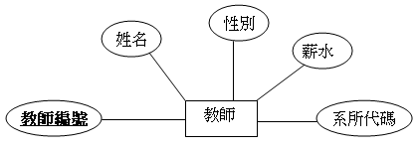
3-6.1 轉換實體與屬性成為資料表與欄位
【規則】
1.每一個「實體」名稱轉換成「表格」名稱。
2.每一個實體的「屬性」名稱轉換為該表格的「欄位」名稱。
3.每一個實體的「鍵值屬性」轉換為「主鍵欄位」。
4.如果鍵值屬性為複合屬性，則這複合屬性所有的欄位皆為主索引欄位。
【例如】請將下列的ER圖轉換成資料表。
【解答】
教師
教師編號 | 姓名 | 性別 | 薪水 | 系所代碼
Notes:
客戶 (實體)的屬性有客戶代號、姓名、電話及地址。其中客戶代號為主索引欄位(Primary Key)。

Slide 86
3-6.2 建立資料表間的關聯
基本上，在關聯式資料庫中的資料表之間的關聯性有三種情況：
第一種情況：1對1(1:1)關係
第二種情況：1對多(1:M)關係
第三種情況：多對多(M:N)關係

Slide 87
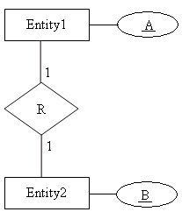
第一種情況：1對1(1:1)關係
【定義】是指兩個實體之間的關係為一對一。
【ER圖】

Slide 88
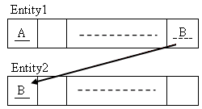
【作法】基本上有兩種不同的作法
1.第一種作法：
將Entity2資料表的主鍵B嵌入到Entity1資料表中，當作Entity1資料表的
外來鍵(F.K.)。因此，兩個資料表之間的關聯就是透過Entity1 資料表的外
來鍵(F.K.)參考對應Entity2 資料表的主鍵(P.K.)
外來鍵(F.K.)
對應
主鍵(P.K.)
嵌入

Slide 89
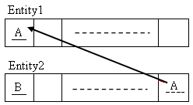
【作法】基本上有兩種不同的作法
2.第二種作法：
將Entity1資料表的主鍵A嵌入到Entity2資料表中，當作Entity2資料表的
外來鍵(F.K.)。因此，兩個資料表之間的關聯就是透過Entity2 資料表的外
來鍵(F.K.)參考對應Entity1 資料表的主鍵(P.K.)
主鍵(P.K.)
對應
外來鍵(F.K.)
嵌入

Slide 90
【實例】
假設每一位「教師」只能分配一個「車位」，並且每一個「車位」僅能被分配給一位「教師」，其一對一的關係之ER圖，如下所示：
請將以上的ER圖轉換成資料表。
【解答】
1
分配
1
教師
車位
教師編號
車位代碼
第一種情況 | 教師資料表(教師編號，…車位代碼) 車位資料表(車位代碼，…)
第二種情況 | 教師資料表(教師編號，…) 車位資料表(車位代碼，…，教師編號)

Slide 91
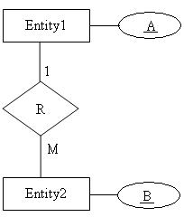
第二種情況：1對多(1:M)關係
【定義】是指兩個實體之間的關係為一對多。
【ER圖】

Slide 92
【作法】
當兩個實體的關係為一對多時，則實體為多那方在轉換成Table時，要再增加一個外來鍵(F.K.)。
將Entity1資料表的主鍵A嵌入到Entity2資料表(多那方)中，當作Entity2資料表的外來鍵(F.K.)。因此，兩個資料表之間的關聯就是透過Entity2資料表的外來鍵(F.K.)參考對應Entity1 資料表的主鍵(P.K.)
主鍵(P.K.)
對應
外來鍵(F.K.)
嵌入

Slide 93
【實例】
假設每一位「教師」可以同時指導多位「學生」，但是，每一位「學生」僅能被一位「教師」指導，其一對多的關係之ER圖，如下所示：
請將以上的ER圖轉換成資料表。
【解答】
1
指導
M
教師
學生
教師編號
學號
教師資料表(教師編號，…) 學生資料表(學號，…，教師編號)

Slide 94
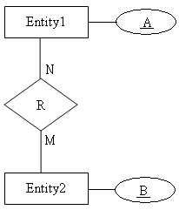
第三種情況：多對多(M:N)關係
【定義】是指兩個實體之間的關係為多對多。
【ER圖】

Slide 95
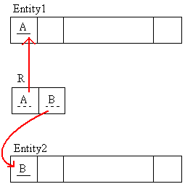
【作法】
當兩個實體的關係為多對多時。我們將增加一個R資料表，而R資料表的主鍵欄位是由Entity1資料表的主鍵A與Entity2資料表的主鍵B所組成。在R資料表中A欄位代表外來鍵(F.K.)與Entity1資料表產生關聯，
而R資料表中B欄位代表外來鍵(F.K.)與Entity2資料表產生關聯。
對應

Slide 96
【實例】
假設每一位「學生」可以同時選修多門「課程」，並且，每一門「課程」也可以被多位「學生」來選課，其多對多的關係之ER圖，如下所示：
請將以上的ER圖轉換成資料表。
【解答】
M
選修
N
學生
課程
學號
課號
學生資料表(學號，…) 選課資料表(學號，課號…) 課程資料表(課號，…)

Slide 97
3-6.3 弱實體之ER圖轉換成資料表
在前面已經介紹基本ER圖轉換成對應表格了，但是，對於比較特殊的ER圖欲轉換成資料表時，其規則必須要補充。例如：弱實體之ER圖如何轉換成資料表呢？或多值屬性之ER圖又如何轉換呢？本單元先介紹如何將「弱實體之ER圖轉換成資料表」。
【作法】
主索引欄位是由弱實體的弱鍵值屬性(如：親屬姓名)及其所依靠強實體的主索引欄位(如：教師編號)所組成。

Slide 98
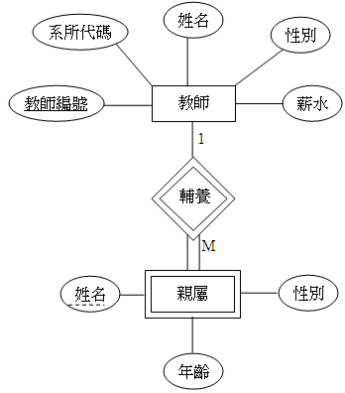
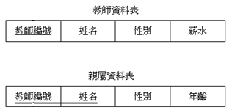
在下圖中，親屬的弱鍵值屬性為姓名，是使用虛線當底部，它可以和擁有它的實體鍵值屬性合組成主索引欄位。對於弱實體親屬，我們將對於擁有它的教師實體的鍵值屬性教師編號，包含於弱實體所形成的親屬資料表，並和親屬的弱鍵值屬性組合成主索引欄位。而親屬資料表的教師編號為外來鍵，它必須參考到教師資料表中的教師編號欄位。

Slide 99
【隨堂練習】
請再舉例一弱實體之ER圖轉換成資料表的例子。
1.「員工」與「親屬」之【輔養】關係。

Slide 100
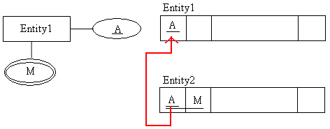
3-6.4 多值屬性之ER圖轉換成資料表
【作法】
1.建立一個新資料表(內含1個外鍵(F.K.)+多值屬性欄位值，形成複合主鍵)
2.再利用新資料表的外鍵參考原資料表的主鍵。
【圖解說明】
假設Entity1實體的多值屬性為M，我們建立一個Entity2資料表並將多值的屬性M放入Entity2資料表，也將Entity1實體的鍵值屬性嵌入到Entity2資料表來當作外鍵，使得Entity2資料表的外鍵參考Entity1資料表的主鍵來產生關聯，並且此欄位和Entity2資料表的M屬性合組成Entity2資料表的主索引欄位。

Slide 101
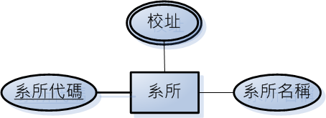
【實例】假設某大學有分校區
轉換
系所資料表(系所代碼，系所名稱)
系所校址資料表(系所代碼,位址)

Slide 102
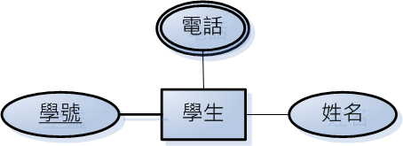
【隨堂練習】
假設學生的電話有二支或二支以上。
轉換
學生資料表(學號，姓名)
學生電話表(學號,電話)

Slide 103
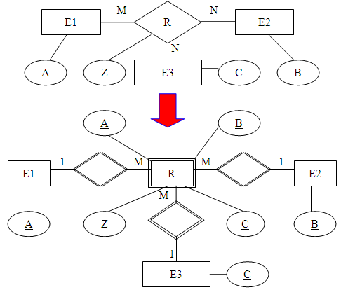
大於2元關係之ER圖轉換成資料表
【作法】
大部份，每一個關係會存在兩個實體，但是，當關係的實體大於2時，則形成所謂的多元(大於2)關係。因此，我們就必須要再建立一個新的弱資料表R包含了所有關係及實體的鍵值屬性當作是R的外鍵欄位，在R中所有外鍵欄位的組合就是R資料表的主鍵欄位，並且將R關係屬性Z加入到R資料表中。如下圖所示。
【圖解說明】
亦即：
一個新資料表R(包含三個實體的鍵值屬性當作是R的外鍵欄位+R關係屬性Z)。

Slide 104
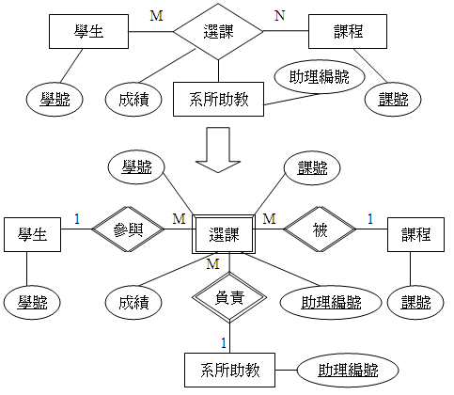

【實例】

